Slide 1
Build a viewer for pytorch model

Slide 2
NHÓM 1:
NGUYỄN PHẠM ĐÌNH KHANG - 16110114
PHẠM DĨ BẰNG - 17110101

Slide 3
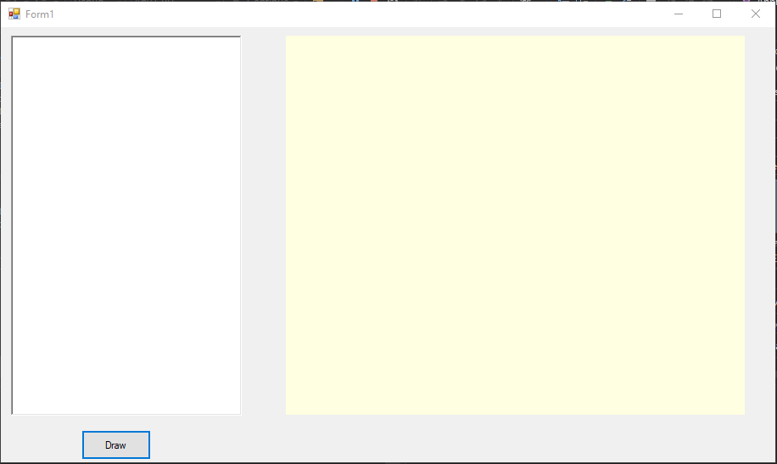
Giao diện mặc định của project

Slide 4
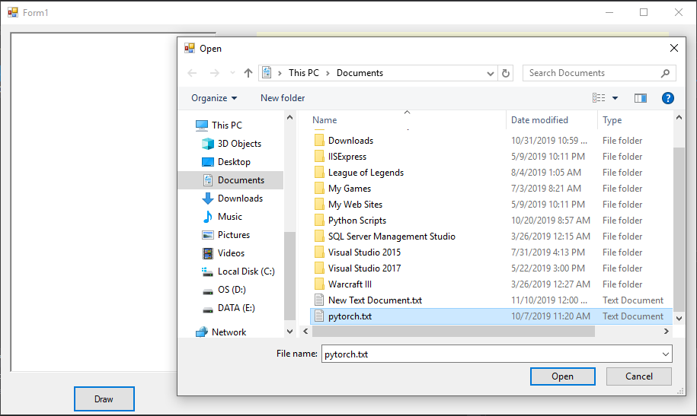
Giao diện khi chọn nút draw để mở file text

Slide 5
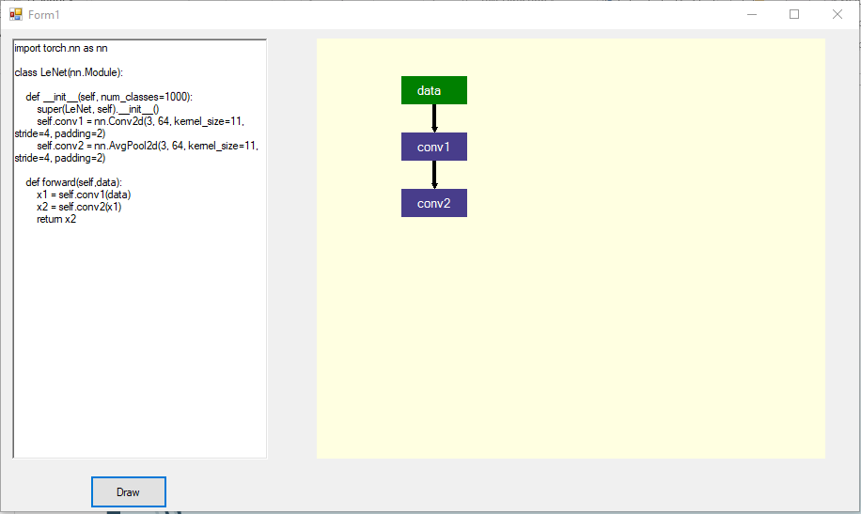
Giao diện sau khi đọc file text và vẽ lưu đồ

Slide 6
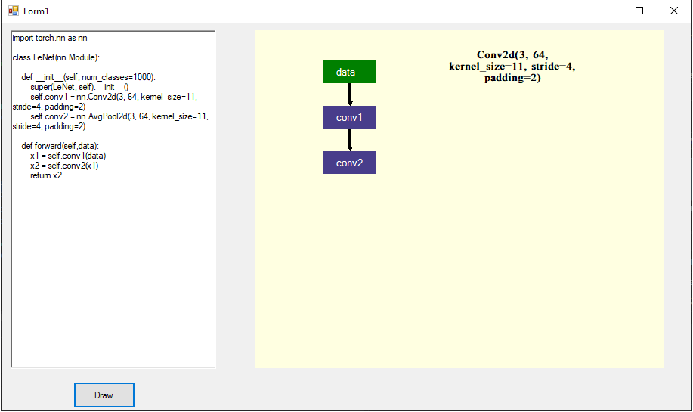
Giao diện khi trỏ chuột vào 1 hình layer sẽ hiện thông tin của layer đó

Slide 7
THANK YOU

